Slide 1
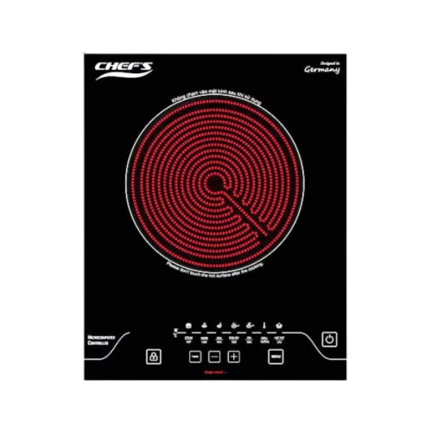


An toàn lao động trong sản xuất
Bếp Hồng Ngoại
Báo cáo về tình hình tai nạn lao động 6 tháng đầu năm 2024 và các biện pháp an toàn trong ngành sản xuất bếp hồng ngoại. Tập trung vào các công đoạn xử lý nguyên liệu, gia công linh kiện, lắp ráp và kiểm tra sản phẩm.
Bản quyền thuộc An Toàn Nam Việt

Slide 2

Tình hình tai nạn lao động
1
Số vụ tai nạn
3.201 vụ, giảm 7,09% so với cùng kỳ năm 2023.
2
Số người chết
346 người, giảm 1,98% so với cùng kỳ năm 2023.
3
Số người bị thương nặng
810 người, tăng 3,32% so với cùng kỳ năm 2023.

Slide 3

Tai nạn trong sản xuất bếp hồng ngoại
Bỏng và chấn thương nhiệt
Tai nạn điện
Do tiếp xúc với bộ phận nóng khi lắp ráp và kiểm tra.
Chập điện hoặc rò rỉ điện gây điện giật.
Chấn thương cơ học
Vấn đề hô hấp
Do sử dụng máy móc và công cụ không đúng cách.
Do bụi bẩn và khí độc từ vật liệu sản xuất.

Slide 4
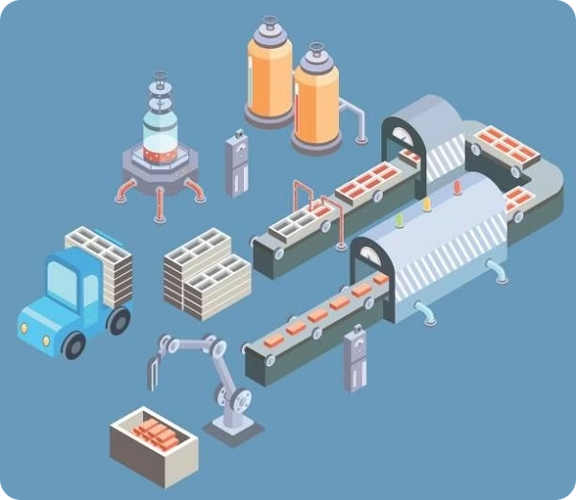
Xử lý và kiểm soát chất lượng nguyên liệu
1
Nhập nguyên liệu
Linh kiện điện tử, thép không gỉ và vật liệu cách nhiệt được nhập về.
2
Kiểm tra chất lượng
Kiểm tra tính chính xác, độ bền và khả năng chịu nhiệt của nguyên liệu.
3
Phân loại và lưu kho
Nguyên liệu đạt chuẩn được phân loại và lưu kho để sản xuất.

Slide 5
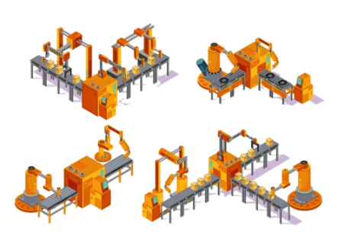



An toàn khi xử lý nguyên liệu
Sử dụng găng tay
Đeo khẩu trang
Đeo kính bảo hộ
Bảo vệ tay khỏi vật liệu sắc nhọn
và hóa chất.
Bảo vệ mắt khỏi bụi và mảnh vỡ.
Ngăn hít phải bụi và hơi độc.

Slide 6




Gia công linh kiện
Cắt
Linh kiện được cắt theo kích thước chính xác.
Uốn
Tạo hình dạng cụ thể cho linh kiện.
Xử lý bề mặt
Làm sạch và loại bỏ khuyết tật trên bề mặt.

Slide 7

An toàn khi gia công linh kiện
Nguy cơ
Biện pháp phòng tránh
Cắt, va đập
Sử dụng thiết bị bảo hộ, tuân thủ quy trình vận hành máy
Điện giật
Kiểm tra cách điện, sử dụng găng tay cách điện
Bỏng
Đeo găng tay chống nhiệt, tránh tiếp xúc trực tiếp

Slide 8

Lắp ráp các bộ phận
1
Lắp thanh gia nhiệt
Gắn thanh gia nhiệt vào khung bếp, kết nối với nguồn điện.
2
Lắp bảng điều khiển
Gắn và kết nối bảng điều khiển với các linh kiện điện tử.
3
Hoàn thiện sản phẩm
Lắp các bộ phận còn lại, kiểm tra tổng thể.

Slide 9

Kiểm tra và thử nghiệm sản phẩm
Kiểm tra hiệu suất
Đảm bảo các chức năng hoạt động đúng thiết kế.
Kiểm tra an toàn điện
Kiểm tra cách ly điện và kết nối điện.
Kiểm tra độ bền
Đảm bảo sản phẩm chịu được điều kiện hoạt động khắc nghiệt.

Slide 10
Quy định chung
Huấn luyện an toàn lao động
Thiết bị bảo hộ
Tổ chức các khóa huấn luyện an toàn lao động định kỳ cho công nhân.
Cung cấp và đảm bảo sử dụng đúng các thiết bị bảo hộ cá nhân.
Bảo trì thiết bị
Môi trường
Thường xuyên kiểm tra và bảo dưỡng máy móc, thiết bị sản xuất.
Duy trì không gian làm việc sạch sẽ, thoáng mát và đủ ánh sáng.

Slide 11




Xử lý tình huống khẩn cấp
Ngừng công việc
Dừng ngay hoạt động và thông báo cho quản lý.
Sơ cứu
Thực hiện sơ cứu cơ bản cho nạn nhân nếu cần.
Điều tra và khắc phục
Xác định nguyên nhân và áp dụng biện pháp phòng ngừa.

Slide 12

Tài liệu tham khảo
Bài kiểm tra an toàn lao động nhóm 3
Trắc nghiệm an toàn lao động nhóm 3
Bảng báo giá huấn luyện ATLD
Xem chi tiết
Tải về tài liệu (download)
Download tài liệu huấn luyện an toàn lao động sản xuất bếp hồng ngoại

